Slide 1
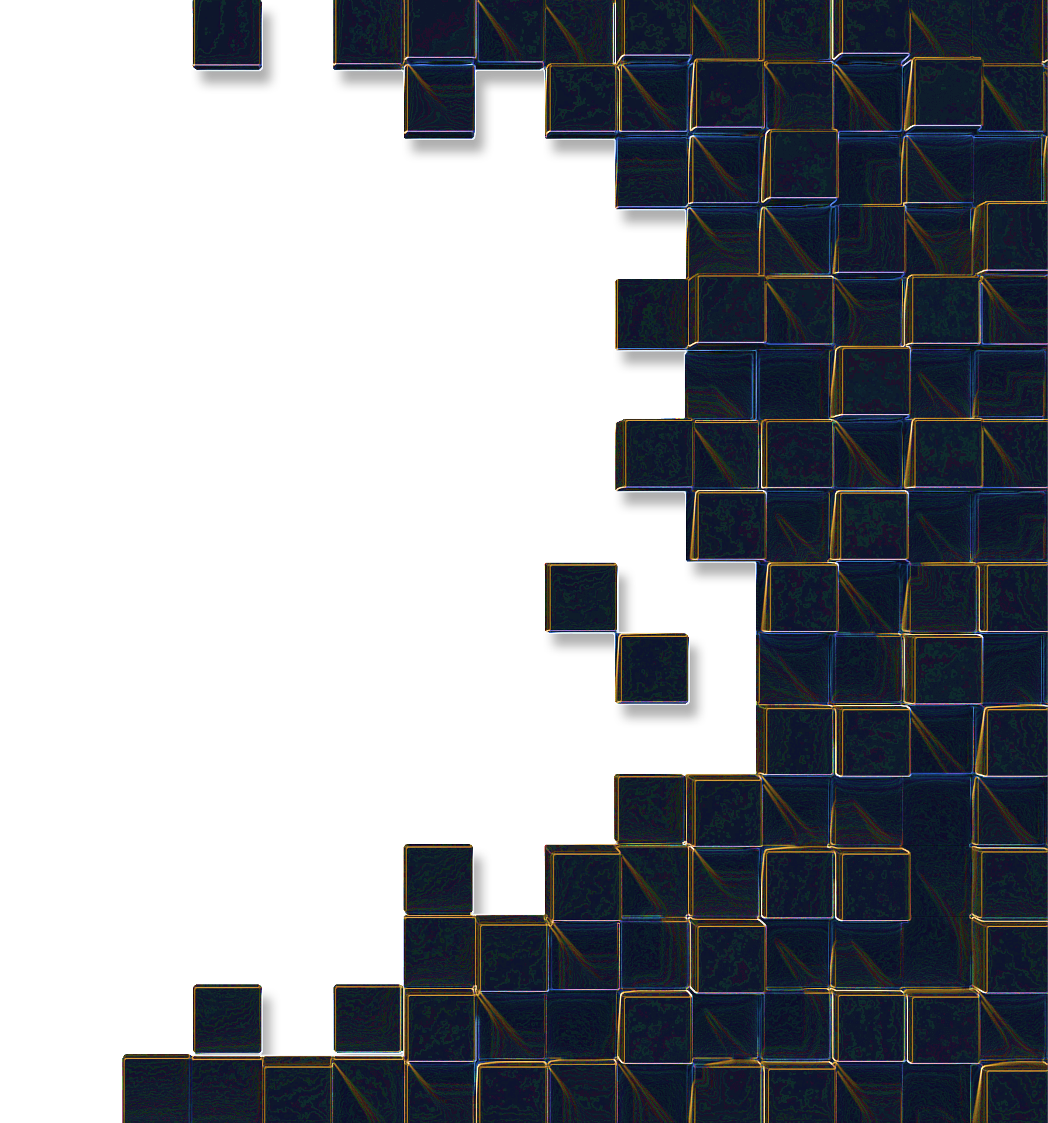


PROJECT: ReWalk
2019182006 | 김동재
2019182023 | 양정우
2019182031 | 임윤수
지도교수 | 정내훈 교수님

Slide 2
0 .
목차
1
1.
개요
5.
개발 내용
1-1. 게임 소개
5-1. 서버
1-2. 게임 흐름도
5-2. 클라이언트
5-3. 모델링
2.
게임 조작
6.
문제점 및 보완책
3.
기술 요소 & 중점 연구 분야
7.
향후 개발 일정
4.
구성원 역할 분담
8.
데모 시연

Slide 3
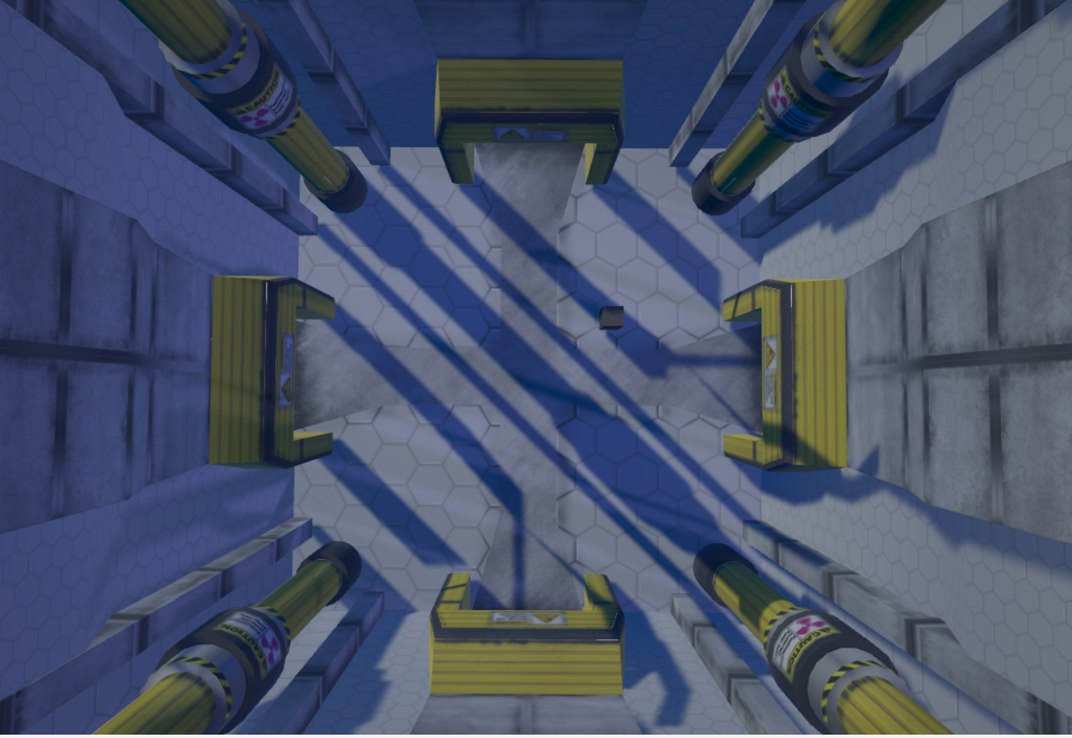
1 .
개요
2
게임 소개
장르 | 플레이 타임 | 플레이 인원
1인칭 익스트랙션 배틀 로얄 | 10 ~ 20분 | 최소 4인 ~ 최대 12인

Slide 4
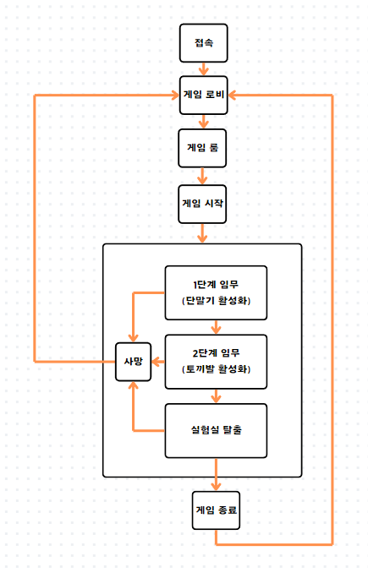
1 .
개요
3
게임 흐름도
접속
게임 로비
실험실 내(인게임)
실험실 입장
게임 룸
(팀 선정)
게임 시작
전투
파밍
실험실 탈출 or 사망
게임 종료
임무

Slide 5
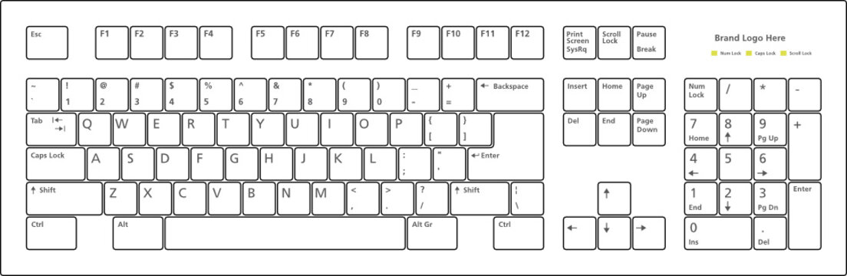



2 .
게임 조작
4
조작 키 목록
(1, 2, 3) - 무기 교체
(SPACE) - 점프
(좌클릭) - 공격, 아이템 사용
(W, A, S, D) - 이동
(E) - 상호작용
(마우스 이동) - 화면 이동
(Q) - 회복 아이템 꺼내기
(SHIFT) - 달리기
(R) - 재장전

Slide 6
3 .
기술 요소 & 중점 연구 분야
5
이름 | 중점 연구 과제
김동재 | Boost/ASIO를 사용한 서버 구현
양정우 | 다른 객체와 충돌하면서 그을린 흔적을 남기는 파티클 구현
임윤수 | 게임의 전반적인 시스템/컨텐츠를 토대로 한 100p 분량의 기획서 & 효과음 제외 모든 에셋 자체 제작(모델링, 애니메이션)

Slide 7
4 .
구성원 역할 분담
6
이름 | 역할 목록
김동재 | 서버 프로그래밍 | 서버 / 클라이언트 동기화 | 게임 컨텐츠 구현
양정우 | 프레임워크 제작 | 게임 내 모델 및 애니메이션 구현 | 이동 및 충돌 처리 구현
임윤수 | 게임 에셋(모델링, 텍스처, 애니메이션) 제작 | 게임 시스템, 컨텐츠 기획 | 게임 내 각종 수치 조정

Slide 8
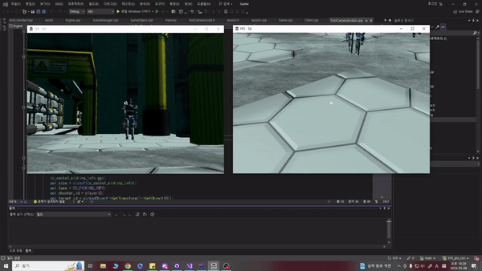
5 .
개발 내용 - 서버
7
BOOST/ASIO 서버 로직 구성
BOOST/ASIO 기반의 서버 <-> 클라이언트 간 데이터 송수신

Slide 9
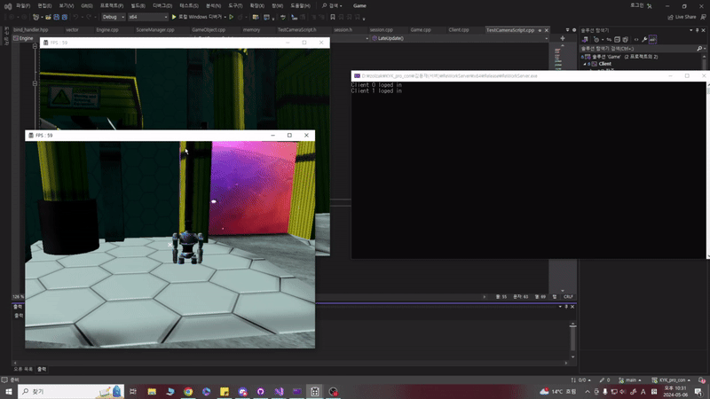
5 .
개발 내용 - 서버
8
이동 및 사격 구현
BOOST/ASIO 서버를 통한 이동과 사격 동기화

Slide 10
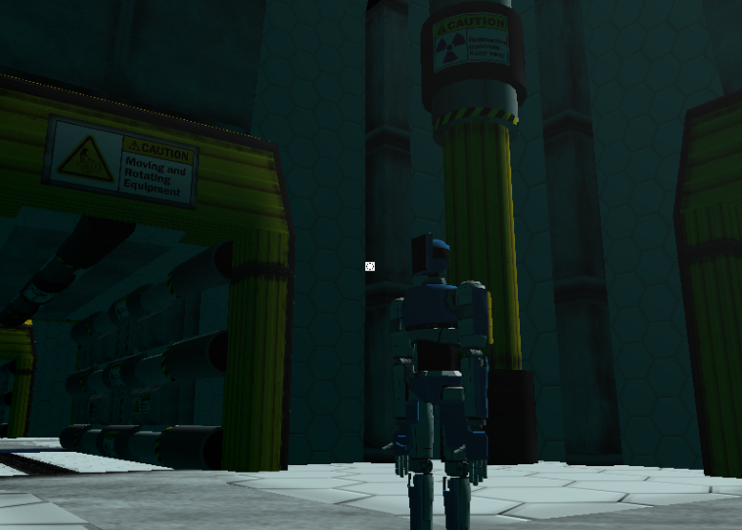
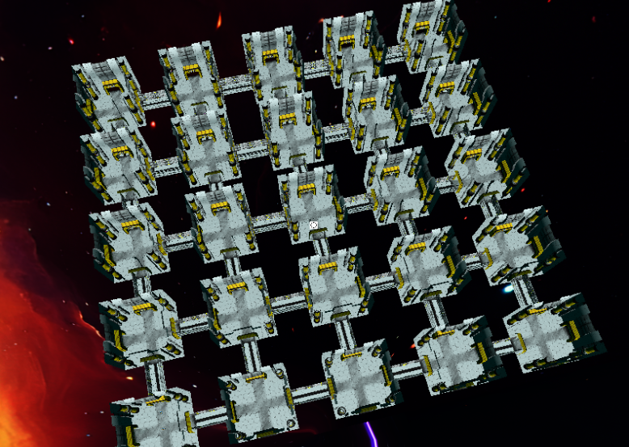
5 .
개발 내용 - 클라이언트
9
맵 및 오브젝트 배치
Unity의 Component를 이용하여 바이너리로 모델의 데이터를 추출하여 3D모델 생성 후 배치.
싱글턴 패턴 적용 프레임워크
메모리 공간 절약을 위해 객체의 인스턴스가 오직 하나만 생성되는 싱글턴 패턴으로 프레임워크 설계

Slide 11
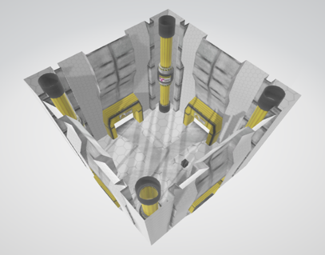
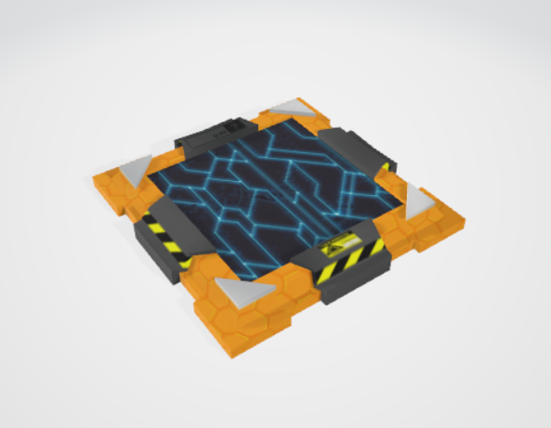
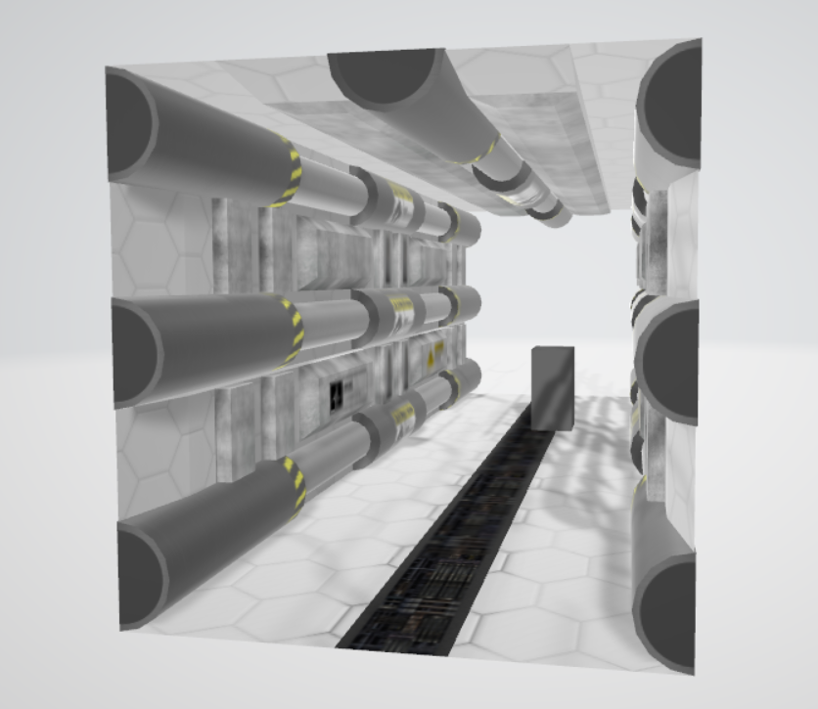
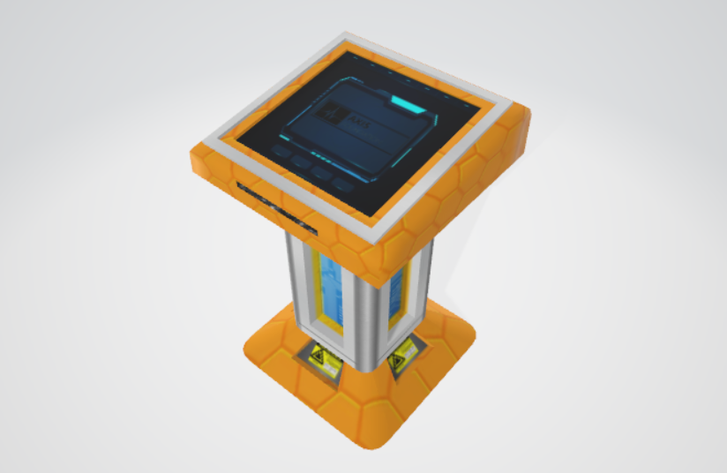
5 .
개발 내용 - 모델링
10
구역 및 복도(맵) 제작
맵 내 배치용 오브젝트 제작

Slide 12
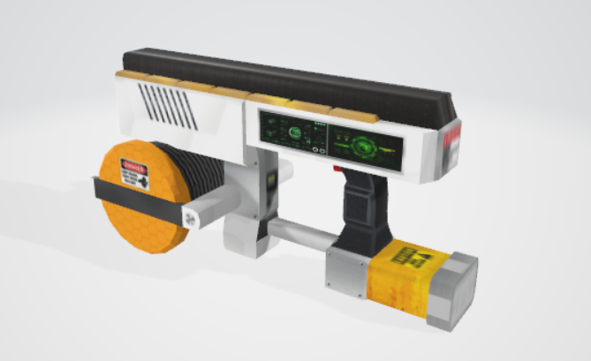
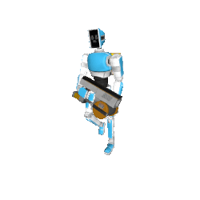
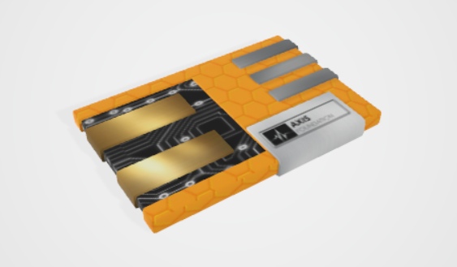
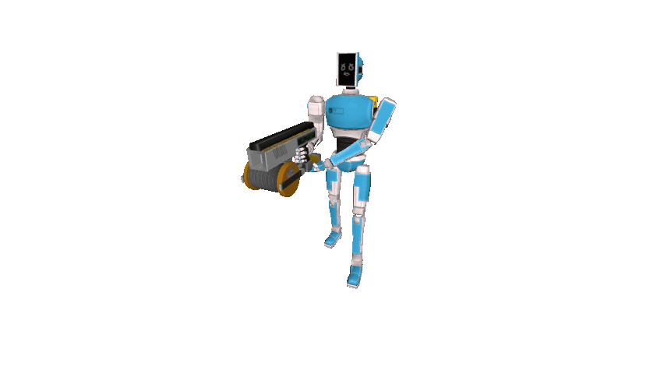
5 .
개발 내용 - 모델링
11
아이템(무기, 소모품) 제작
플레이어 모델 & 애니메이션 제작

Slide 13
6 .
문제점 및 보완책
12
1. 애니메이션 출력 오류 문제
문제점 - Binary로 추출한 내용중 애니메이션이 정상적으로 출력되지 않음 보완책 - FBX SDK에서 뽑아내는 데이터를 분석, 기반으로 Binary의 애니메이션 추출 및 적용
2. 충돌 처리 관련 문제
문제점 - 히트박스, 픽킹의 예외처리 및 정밀도가 매우 낮음 보완책 - 히트박스 컴포넌트 개발

Slide 14
7 .
향후 개발 일정
13
클라이언트
5월 | 6월 | 7월
애니메이션 오류 해결 충돌 처리 개선 및 상호작용 구현 | UI 제작(기획/모델링과 협의 필요) 파티클과 오브젝트 간 충돌 구현 | 미완성 요소 구현 UI 최종 수정
서버
5월 | 6월 | 7월
모든 오브젝트 상호작용 구현 분쇄기 AI 구현 | 탈출까지의 게임 컨텐츠 구현 로비 서버 구현 | 미완성 요소 구현 서버 최적화
기획/모델링
5월 | 6월 | 7월
게임 내 사용되는 모든 오브젝트 제작 플레이어 애니메이션 완성 | UI 제작(클라이언트와 협의 필요) 게임 내 수치 조정 | 텍스처 및 애니메이션 최종 수정 UI 최종 수정

Slide 15
8 .
데모 시연
14

